Slide 1
Υπολογιστική Νοημοσύνη
Εργασία 1+2
Αλέξανδρος Γαϊτάνης
ΠΜΣ στην Τεχνητή Νοημοσύνη
Χειμερινό Εξάμηνο 2020 - 2021
Τμήμα Πληροφορικής
Αριστοτέλειο Πανεπιστημίο Θεσσαλονίκης

Slide 2
Στόχος
Υλοποίηση και αξιολόγηση αλγορίθμων κατηγοριοποίησης: SVM, kPCA και LDA
Σύγκριση με τους αντίστοιχους αλγόριθμους της βιβλιοθήκης sklearn

Slide 3
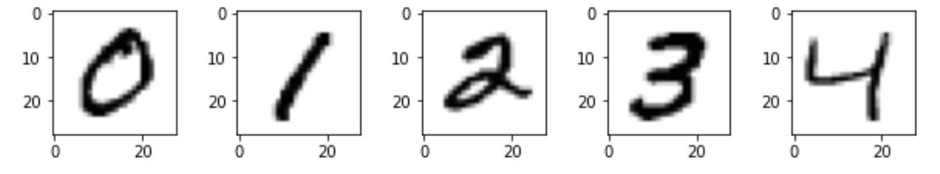
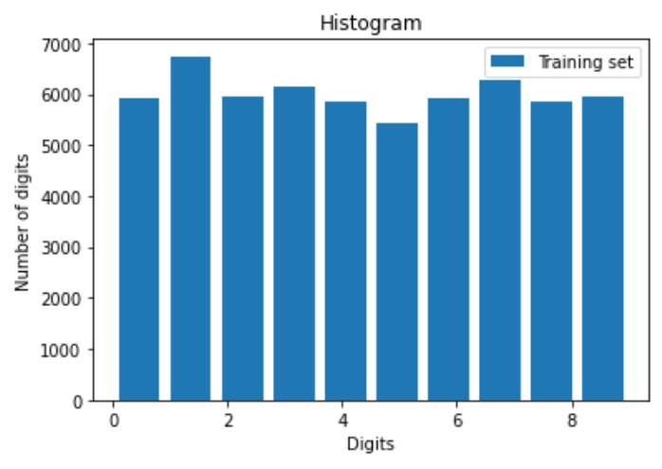
Dataset 1
Ασπρόμαυρες εικόνες απο χειρόγραφα ψηφία - MNIST
Training set: 60000 εικόνες
Μικρό training set: 10000 εικόνες
Test set: 10000 εικόνες
Μέγεθος εικόνας: 28x28 = 784
Κατηγοριοποίηση σε ζυγούς και μονούς αριθμούς
Labels: -1, 1

Slide 4
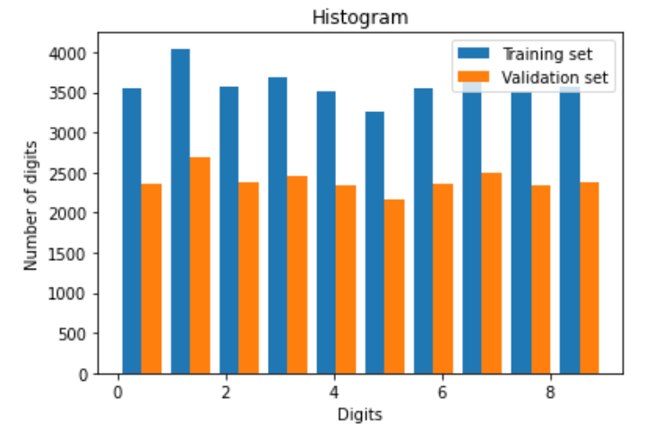
Hyperparameter tuning
Διαστρατωμένη παρακράτηση (stratified holdout)
Validation set: 40% του συνολικού training set
Νέο training set: 60% του συνολικού training set

Slide 5
My SVM
Linear, Polynomial, RBF kernels
Εύρεση πολλαπλασιαστών Lagrange του δυϊκού προβλήματους του SVM με Quadratic Programming Solver CVXOPT
Support Vectors - Tolerances

Slide 6
My kPCA
Linear, Polynomial, RBF kernels
Υπολογισμός του Centralized Gramian Matrix
Ταξινόμηση μη μηδενικών ιδιοτιμών απο την μικρότερη στη μεγαλύτερη
Προβολή των δειγμάτων στον χώρο που έχουν βάση τα αντίστοιχα ιδιοδιανύσματα

Slide 7
My LDA

